Slide 1


ALKALOIDY
Rei A. Brozman, Libor Cmorík

Slide 2
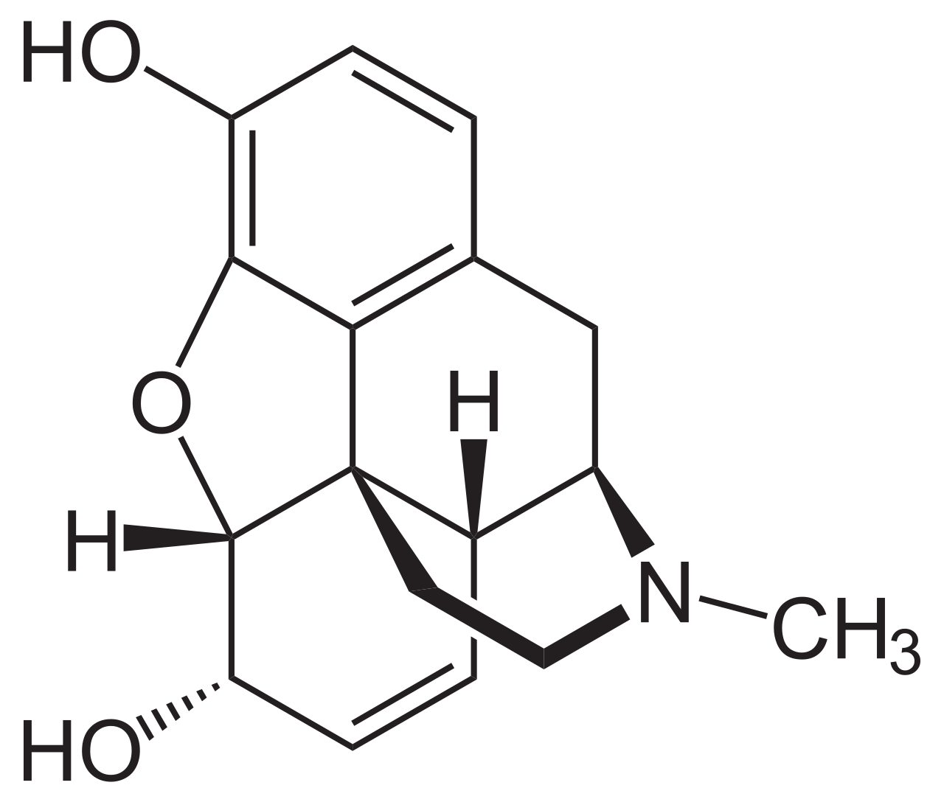
Čo sú alkaloidy
Prírodné organické zlúčeniny
Obsahujú dusík
Zásadité látky
Biologicky aktívne

Slide 3
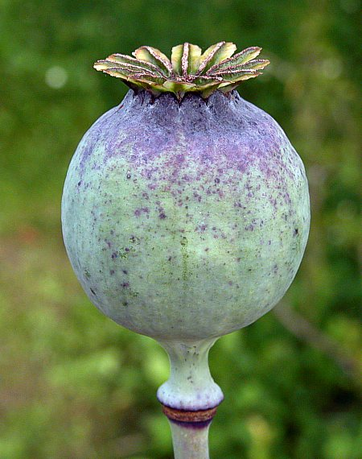
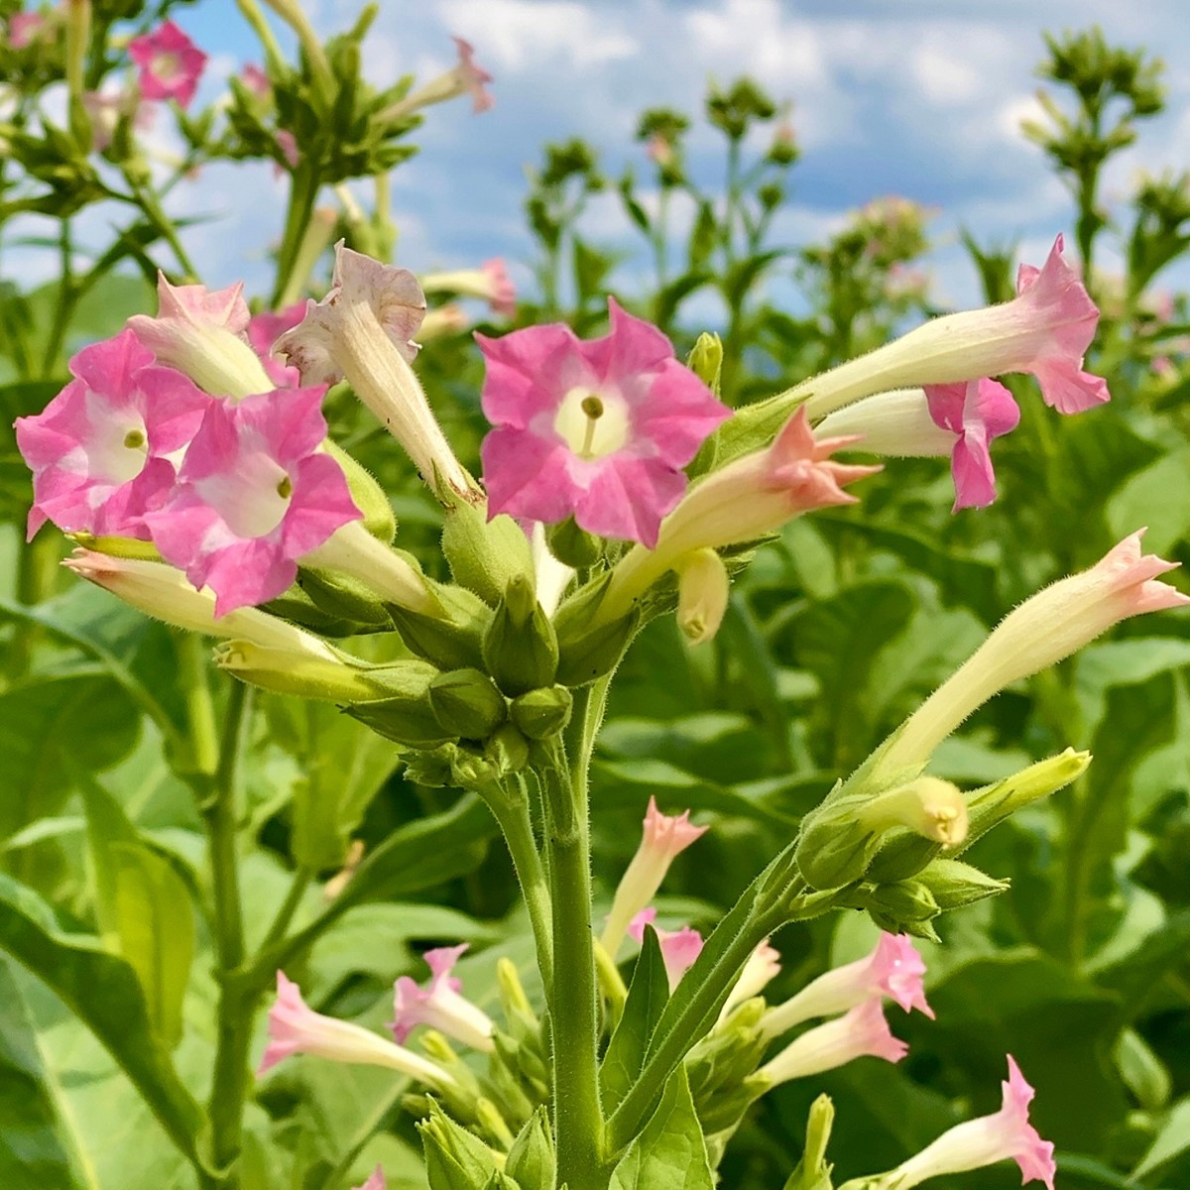
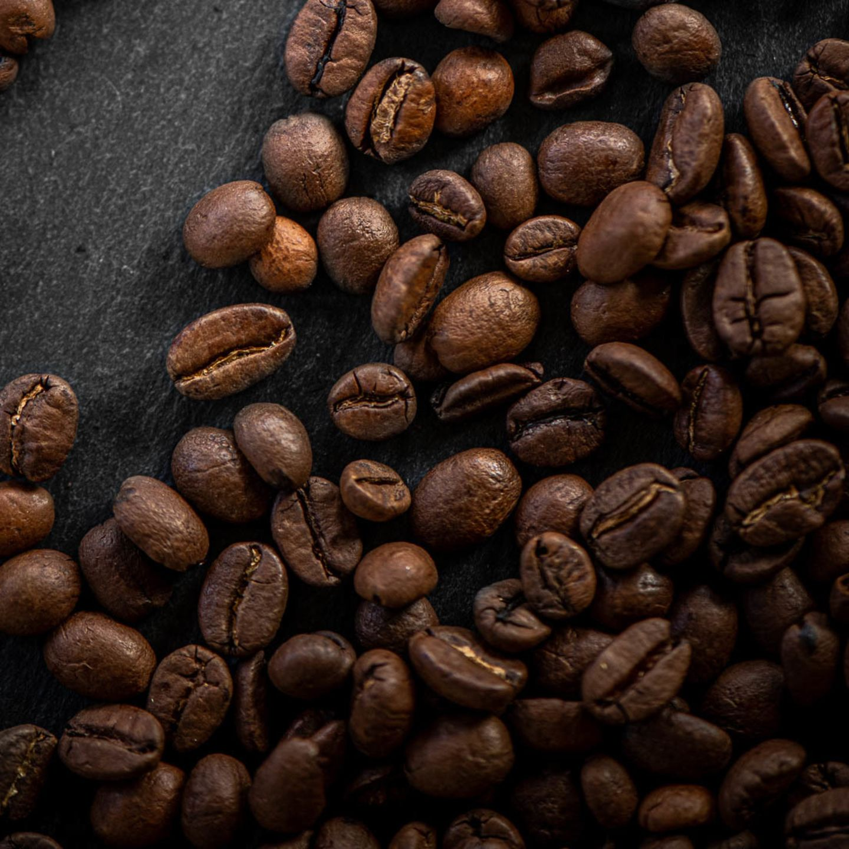
Výskyt v prírode
V maku, tabaku, káve, čaji...

Slide 4
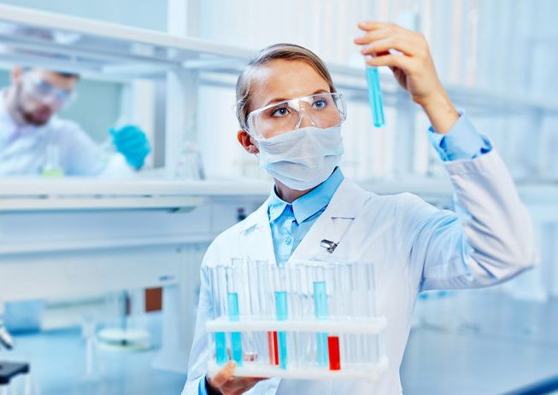
Chemické vlastnosti
Zásaditosť
horká chuť
tvoria soli

Slide 5
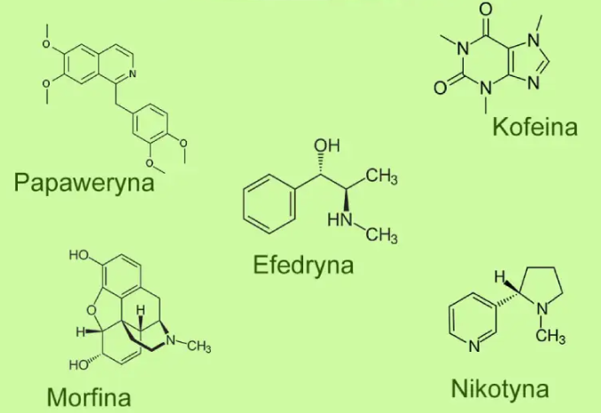
Klasifikácia
Podľa: štruktúry, pôvodu, účinku

Slide 6
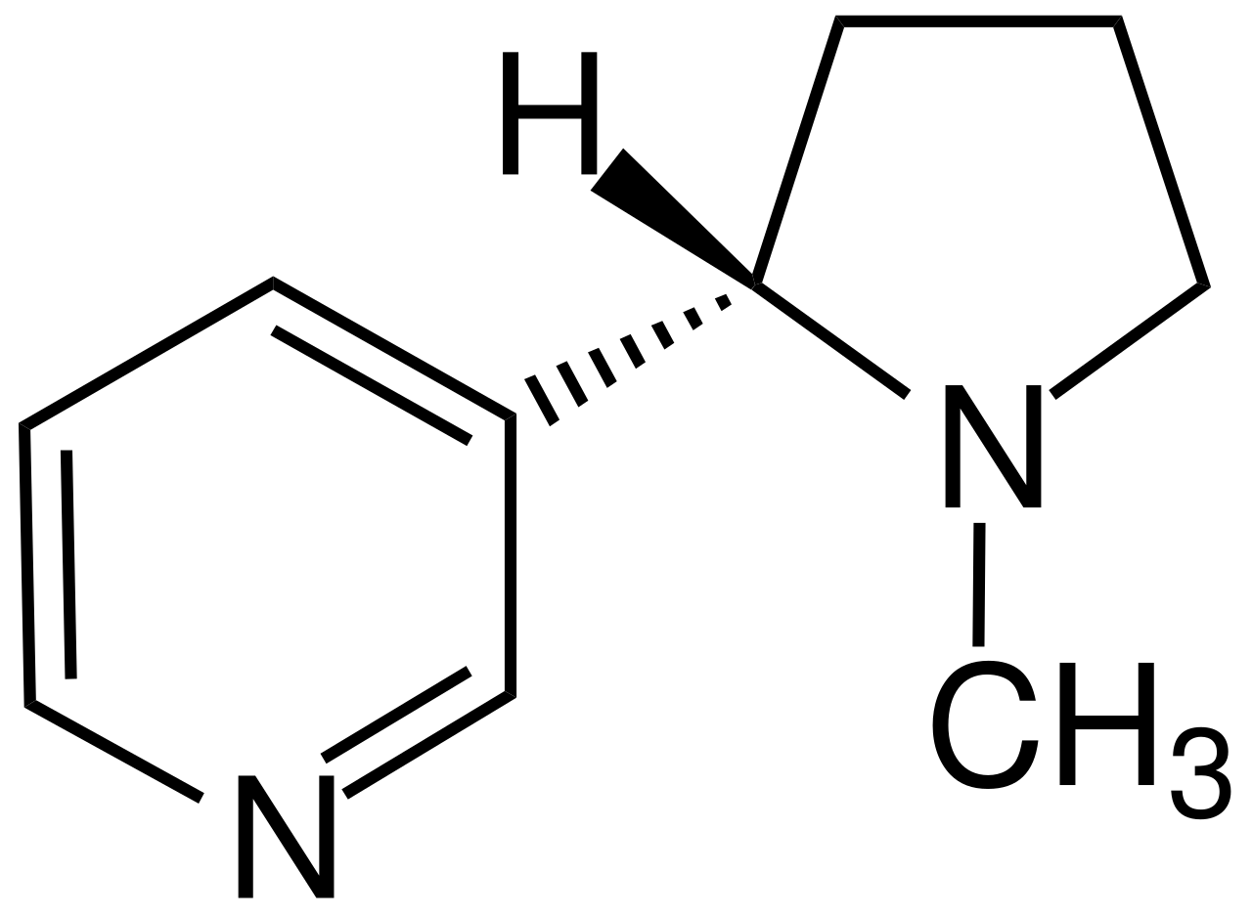
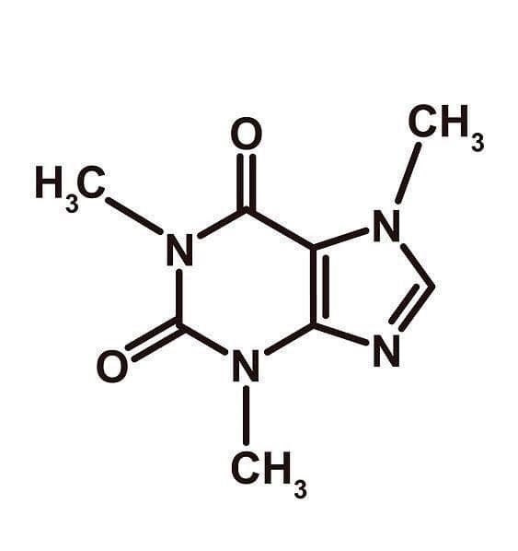
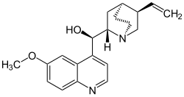
Príklady
Nikotín, kofeín, morfín, chinín

Slide 7
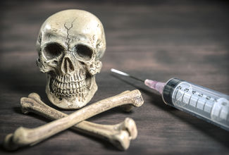
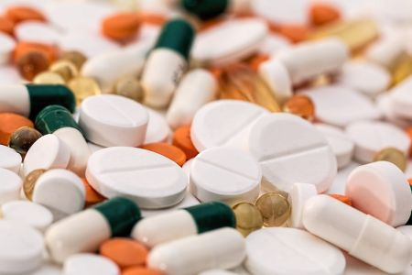
Účinky
Stimulujú, liečia, ale aj návykové a toxické

Slide 8
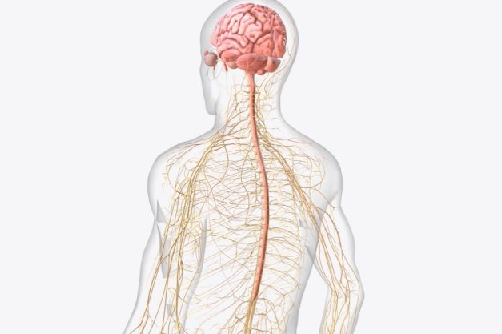
V medicíne
Analgetiká, antimalariká, anestetiká, lieky na nervový systém

Slide 9
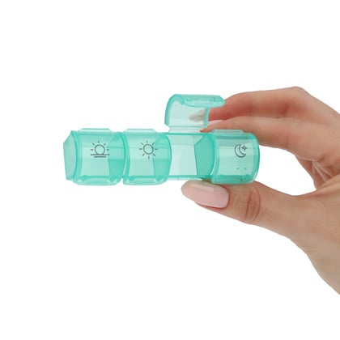
Riziká
Predávkovanie, závislosť, dôležité je dávkovanie

Slide 10
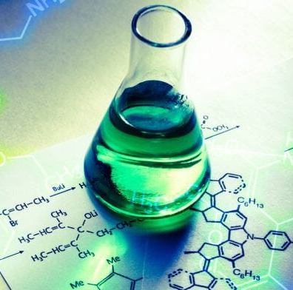
Ďakujeme za pozornosť

